Slide 1





e-SUS Regulação
17/09/2025

Slide 2
Apresentação
O e-SUS Regulação é um software web gratuito para utilização no Sistema Único de Saúde, que visa apoiar o processo regulatório em estabelecimentos de saúde, municípios e estados.
Em suas funcionalidades, permite o gerenciamento de recursos de saúde, a coordenação de escalas de profissionais e a administração de procedimentos, assegurando o registro e realização do fluxo regulatório.
É uma modernização do SISREG III, visando sua gradual substituição, integrando a transformação digital em curso e garantindo uma abordagem mais segura e ágil à regulação na saúde. ​​
Realiza o compartilhamento dos dados com a Rede Nacional de Dados em Saúde (RNDS) o que permitirá integrações entre sistemas, para apoiar o cuidado integral.
​

Slide 3
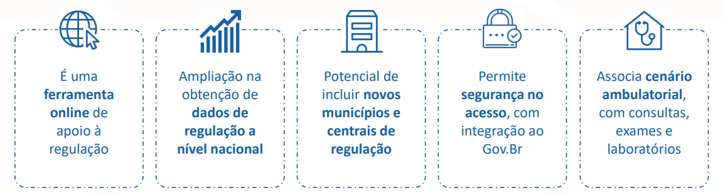
Benefícios do e-SUS Regulação

Slide 4

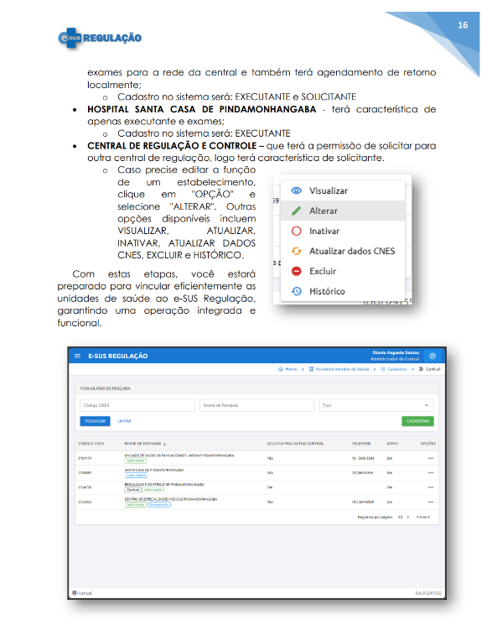
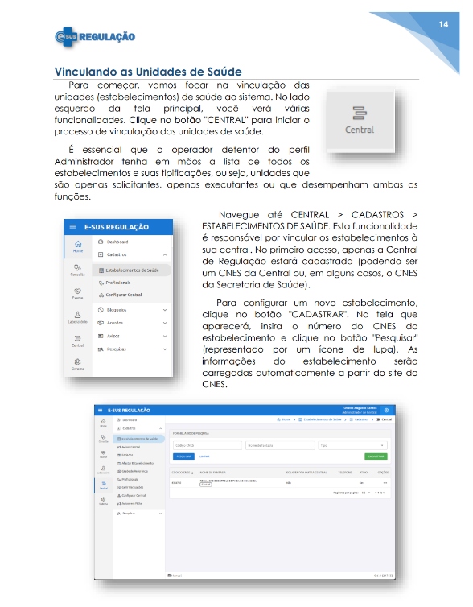
Fluxo de Trabalho Aprimorado
Separação clara entre as funções: Solicitar, Autorizar e Agendar​
Oferece flexibilidade na gestão de recursos, permitindo que o profissional autorize um procedimento sem a necessidade de agendar imediatamente. Isso otimiza o tempo dos profissionais e permite que os pacientes agendem seus atendimentos com mais flexibilidade.​
​
Função de solicitação em sequência para o mesmo paciente​
Permite a realização de múltiplas solicitações para o mesmo paciente em sequência, agilizando o processo de solicitação de serviços e evitando a necessidade de redigitar informações repetidas.​
​
Gestão de Filas​
Oferece ferramentas para o gerenciamento de filas e a definição de prioridades, garantindo que os usuários prioritários recebam atendimento com maior rapidez, sem comprometer a qualidade dos serviços. Além disso, permite a revisão das solicitações (troca de procedimentos).​
Gestão das pactuações
Autonomia da Administração da Central para cadastrar, atualizar e alterar as pactuações;

Slide 5
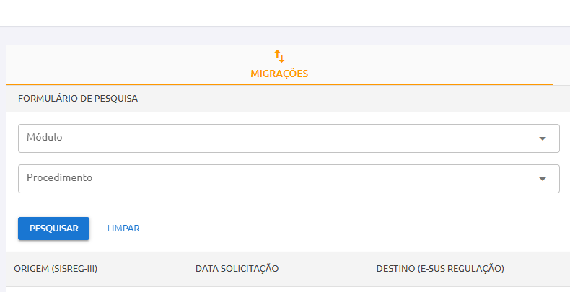
Últimas entregas
Janeiro​​
1.1.0 - Implementação do relatório de produção no formato BPA​​
Fevereiro​​
1.2.0 - Agendamento automático da lista de espera​​
Maio​​
1.2.3 - Escopo de visualização da central ampliado para o Profissional Regulador​
1.5.0 - Solicitação desvinculada da escala profissional: dar visibilidade às solicitações sem oferta ​​
Junho​​
1.6.0 - Migração das solicitações pendentes do SISREG para o e-SUS Regulação, sob demanda​
Julho​
1.6.1 - Sincronização da Ficha de Solicitação com CadSUS​
Agosto​
1.7.0 – Cancelamento de Solicitações/Agendamentos e seus motivos implementados​
Setembro​
1.8.0 – Registro de teto a partir da lógica de procedimentos individuais e grupos em Exame e Laboratório​
Em teste, API de Leitura​

Slide 6
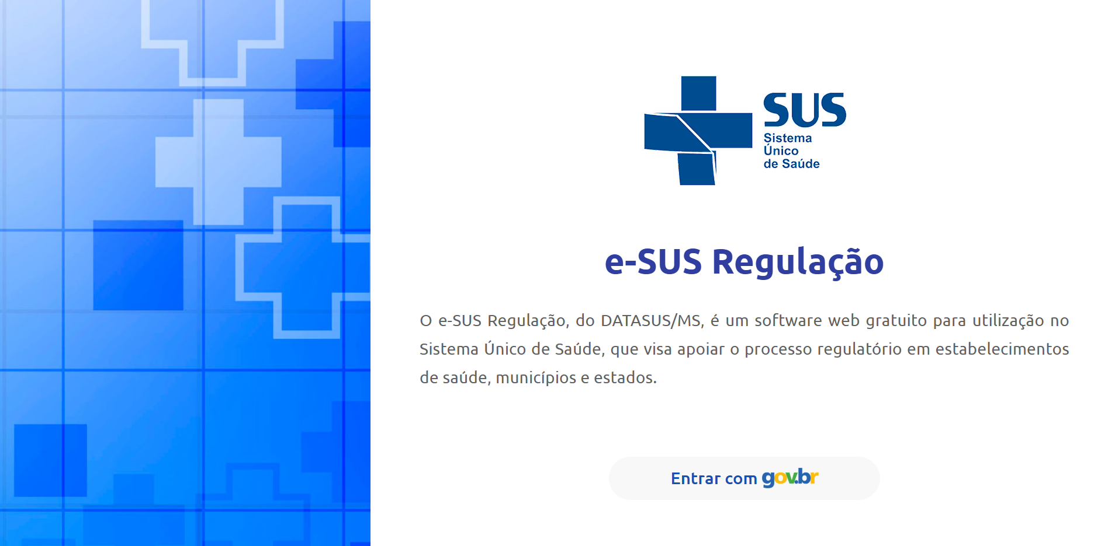


Em desenvolvimento...
Integração com o e-SUS APS
Disponibilização de mais relatórios
Criação de um perfil para gestores realizarem o monitoramento
Implementação da lógica das Ofertas de Cuidado Integradas (Agora Tem Especialistas) - Agenda Integrada
​

Slide 7
Panorama de uso
1.243 centrais em ambiente de treinamento
746 centrais em ambiente de produção
140 centrais ativas e operacionais com mais de 618.000 solicitações
EM PRODUÇÃO
Consulta – Mais de 326.000
Exame – Mais de 238.000
Laboratório – Mais de 53.000

Slide 8
E-SUS Captação de Filas

Slide 9
Apresentação
Foi criado à partir da exigência da captação de dados da regulação para identificação da demanda de acesso à atenção especializada no país, isto é, as listas de espera​.
É específico para registro e captação de filas em município não informatizado ou sem sistema de regulação​ próprio;
As solicitações são inseridas diretamente no sistema ou por meio de arquivo;
O envio pode ser centralizado por município ou por unidade que realize os registros, desde que autorizado pelo gestor​;
É uma ferramenta transitória​.
​

Slide 10
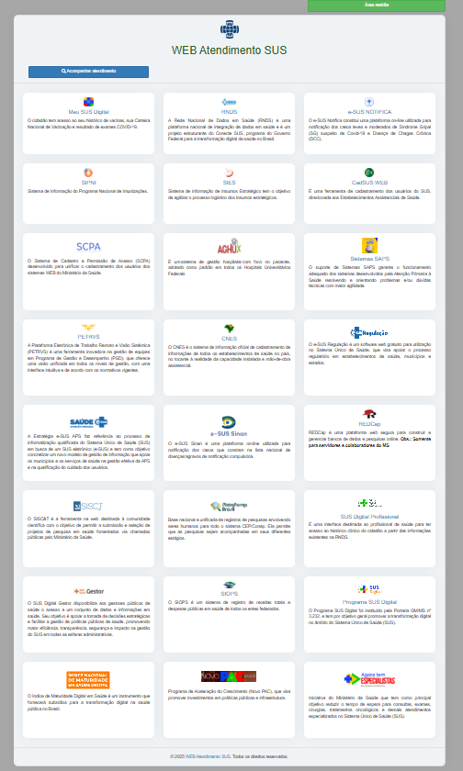
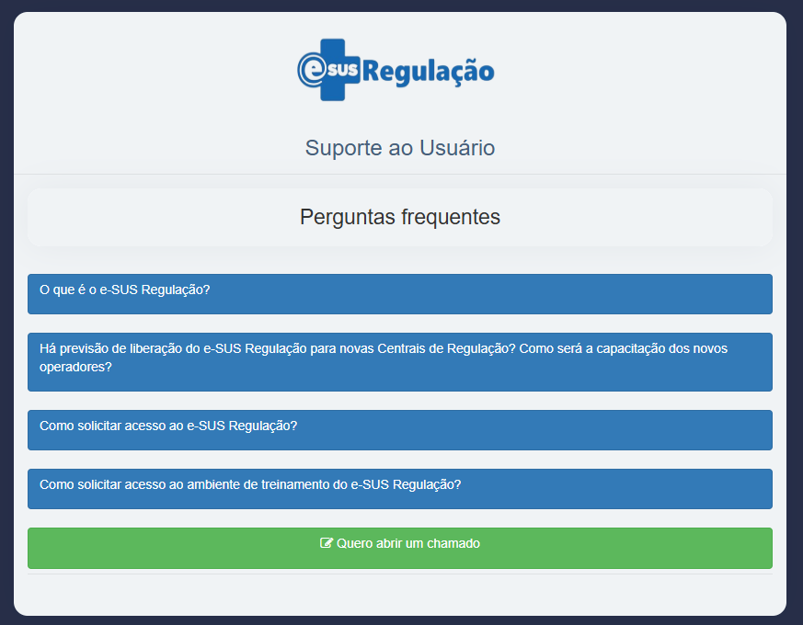
Apoio e Suporte
Solicitação de acesso, dúvidas, sugestões, erros, elogios:
www.webatendimento.saude.gov.br

Slide 11
Importante
Para solicitar o acesso é necessário:
Enviar ofício através do webatendimento.saude.gov.br
No ofício deve conter: Nome completo do operador, CPF, e-mail e telefone de contato, além do CNES da Central de Regulação ou Secretaria de Saúde do Município. (Não cadastramos unidades de saúde.)
O ofício deve estar em papel timbrado, numerado e assinado pelo gestor de saúde, de preferência com assinatura Gov.Br.​

Slide 12


